Slide 1
上位校 採用選考分析レポート
総応募者数
59名
応募〜最終選考通過 ファネル分析
内定者数
対象：GMARCH以上（旧帝大・早慶・上智・理科大・ICU・GMARCH・関関同立）
1名
辞退者数
28名
2026年6月

Slide 2
サマリー：上位校 選考実績
2026年4月〜6月 募集分
応募者数
説明会兼面談 通過
一次選考 通過
最終選考 通過
59
27
11
1
名
名
名
名
上位校全体
通過率 46%
通過率 41%
通過率 9%
選考ステップ
受験者
通過 (通過率)
辞退
不合格
選考中
前段階 未到達
説明会兼面談
59名
27名 (46%)
18名
2名
12名
─
一次選考
27名
11名 (41%)
7名
2名
7名
32名
最終選考
11名
1名 (9%)
3名
3名
4名
48名

Slide 3
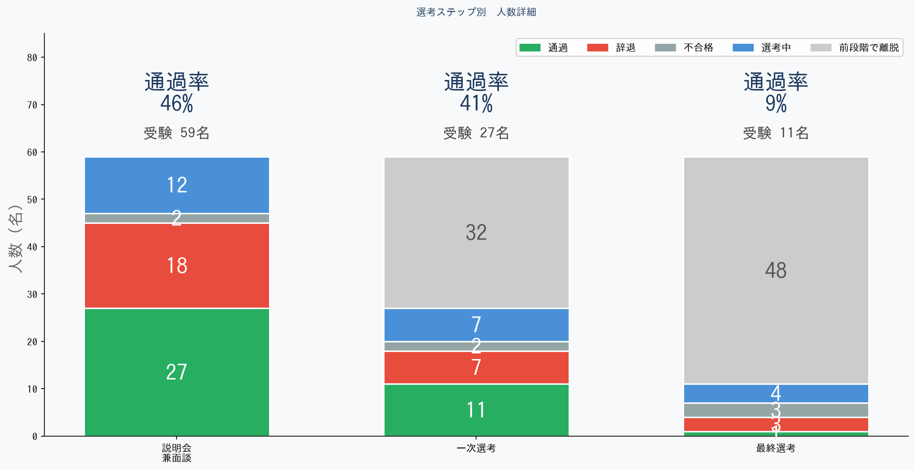
選考ステップ別 内訳
各ステップの通過・辞退・不合格・選考中・未到達の内訳

Slide 4
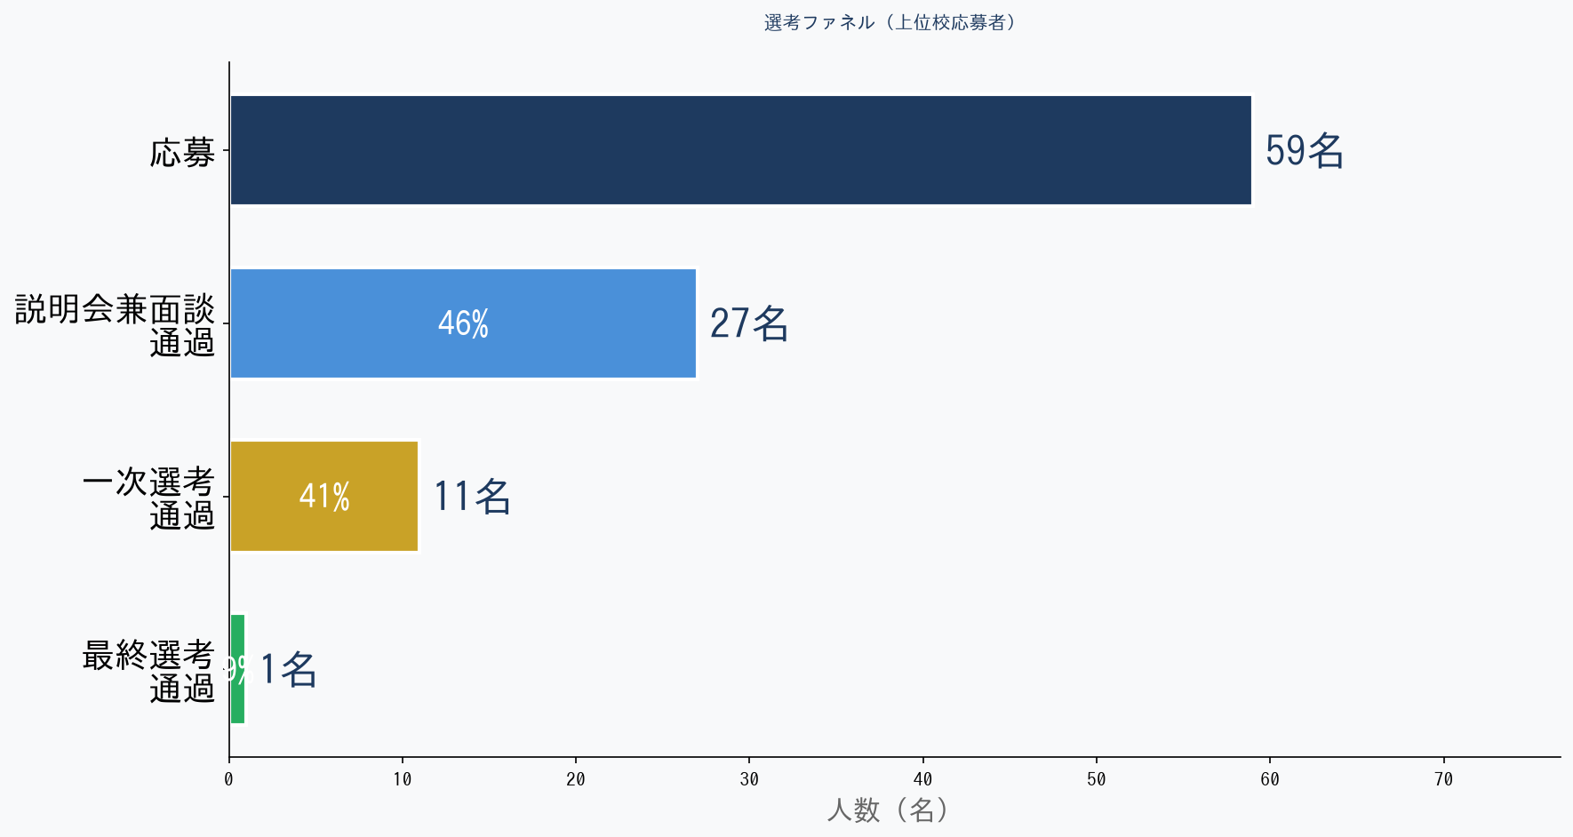
選考ファネル
応募〜最終選考通過までの人数推移

Slide 5
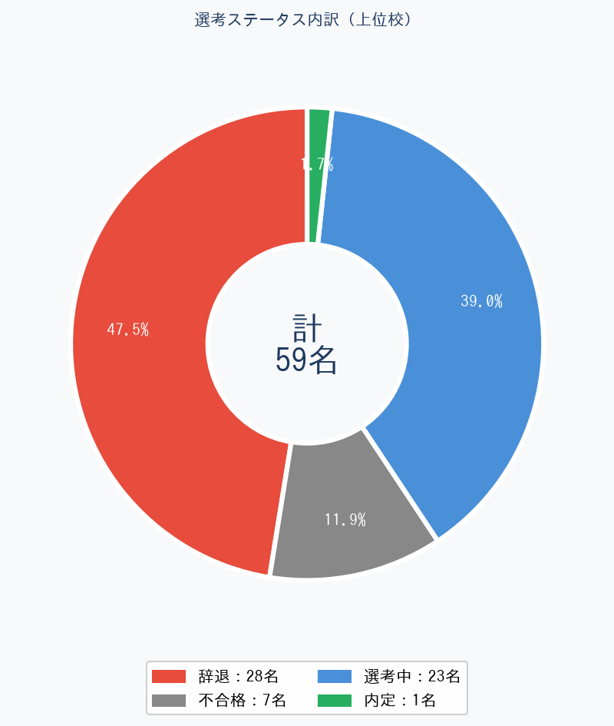
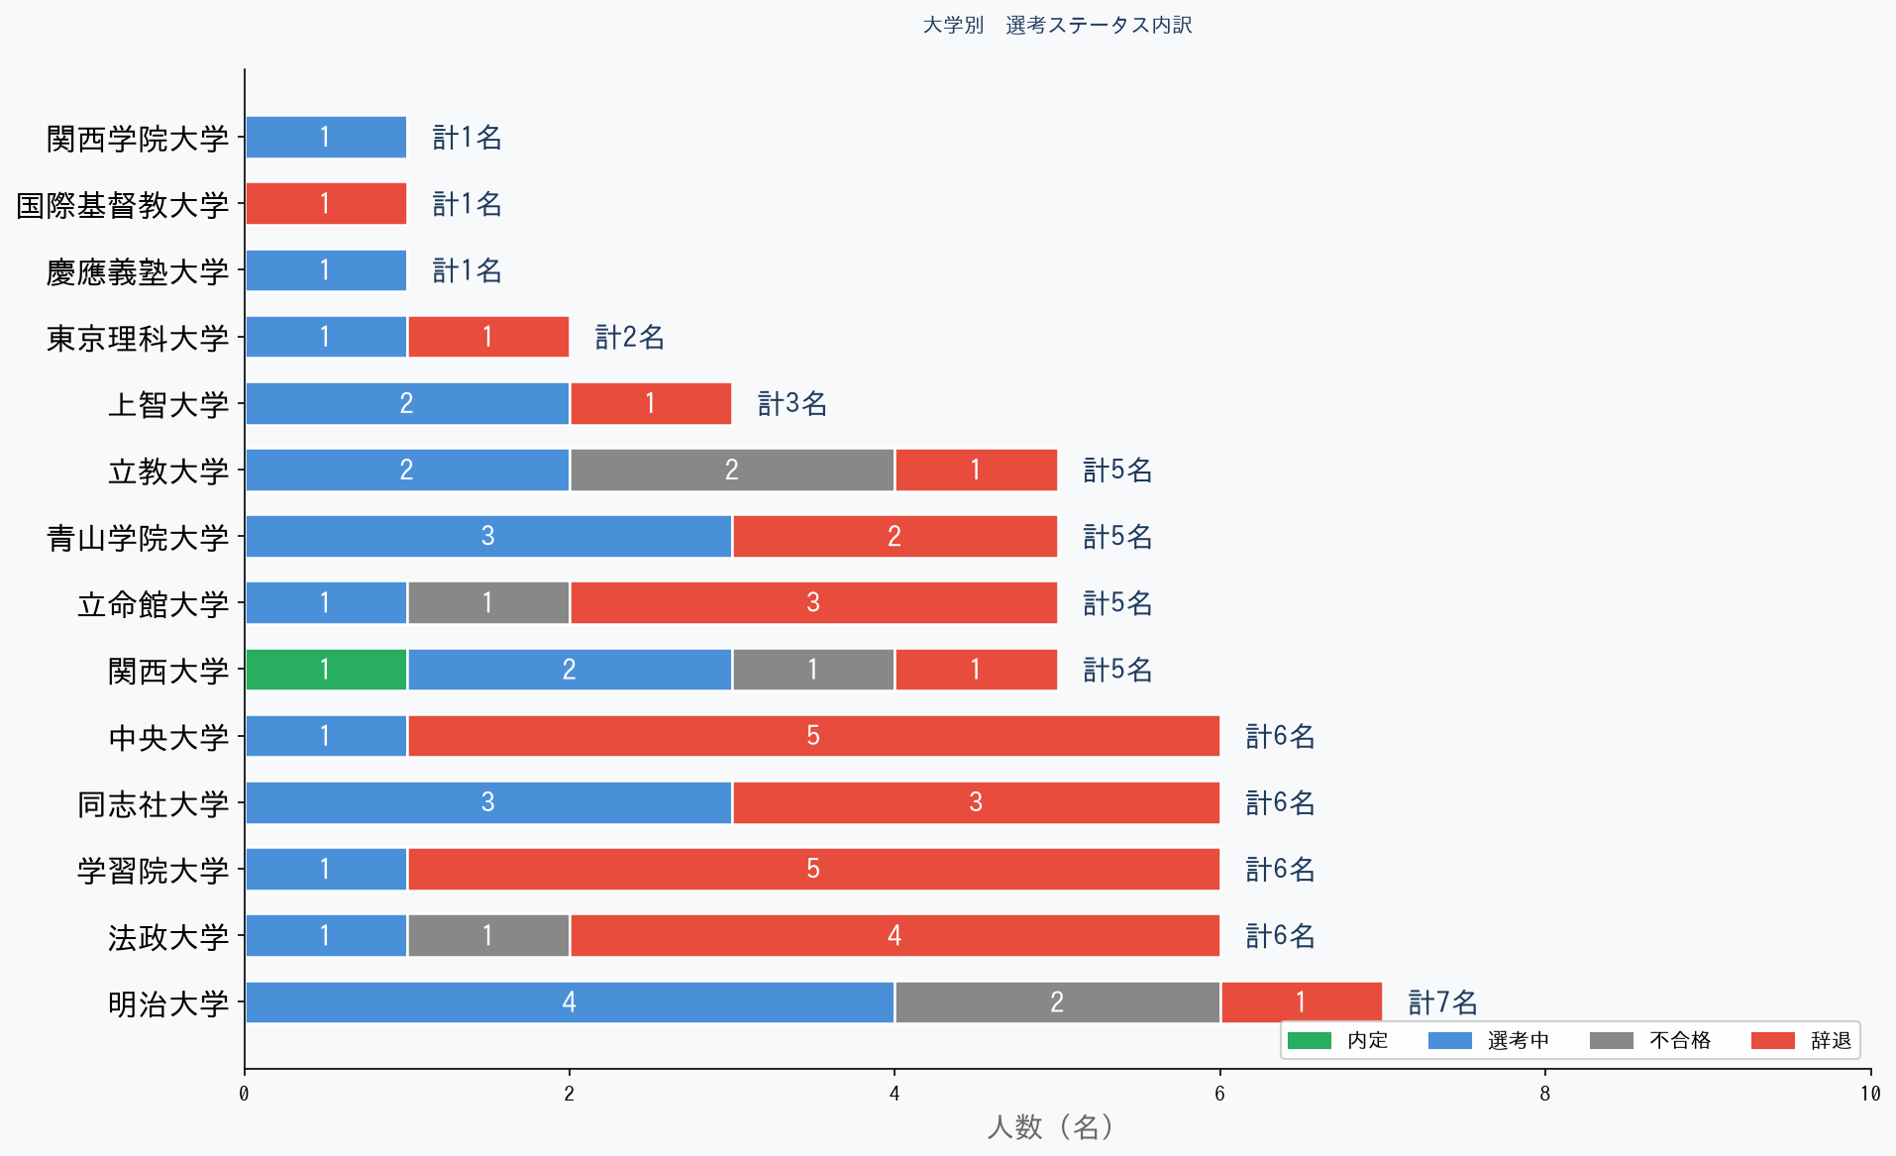
選考ステータス内訳
上位校応募者59名の最終ステータス（大学別）

Slide 6
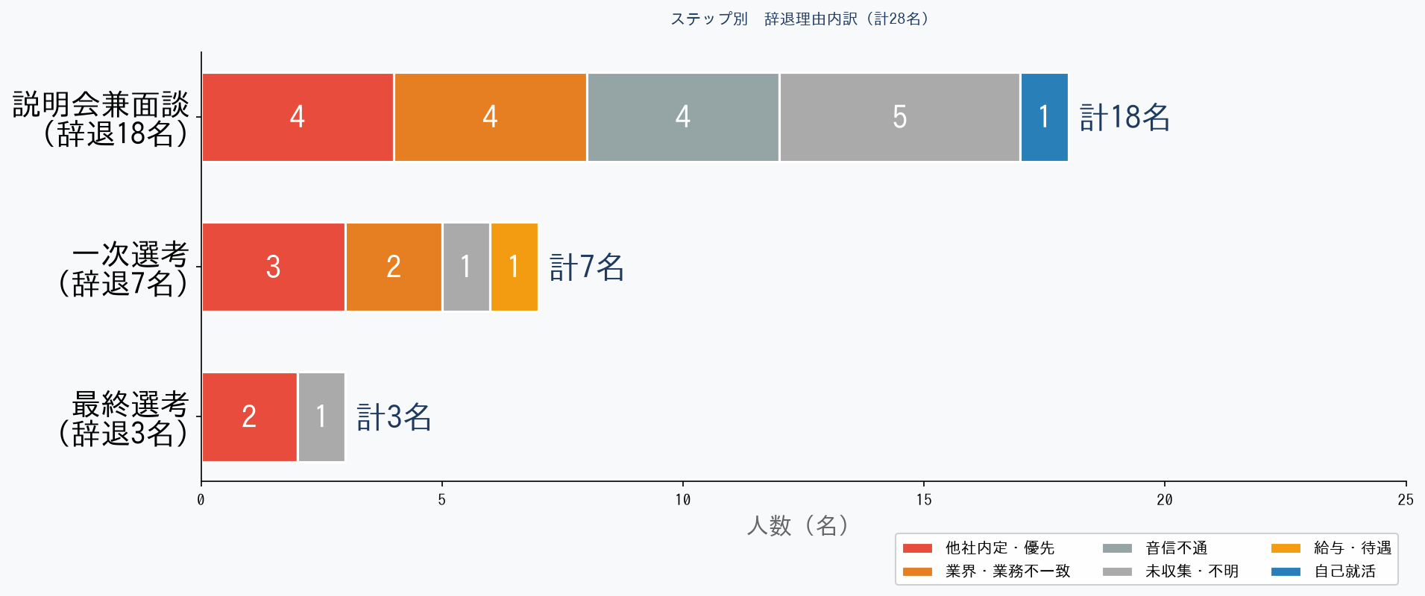
辞退分析：ステップ別×理由別
どのステップで、何の理由で辞退したか（計28名）
説明会兼面談
18名辞退
一次選考
7名辞退
最終選考
3名辞退
他社優先4・業界不一致4・音信不通4・未収集5・自己就活1
他社優先3・業界不一致2・給与待遇1・未収集1
他社優先2・未収集1

Slide 7
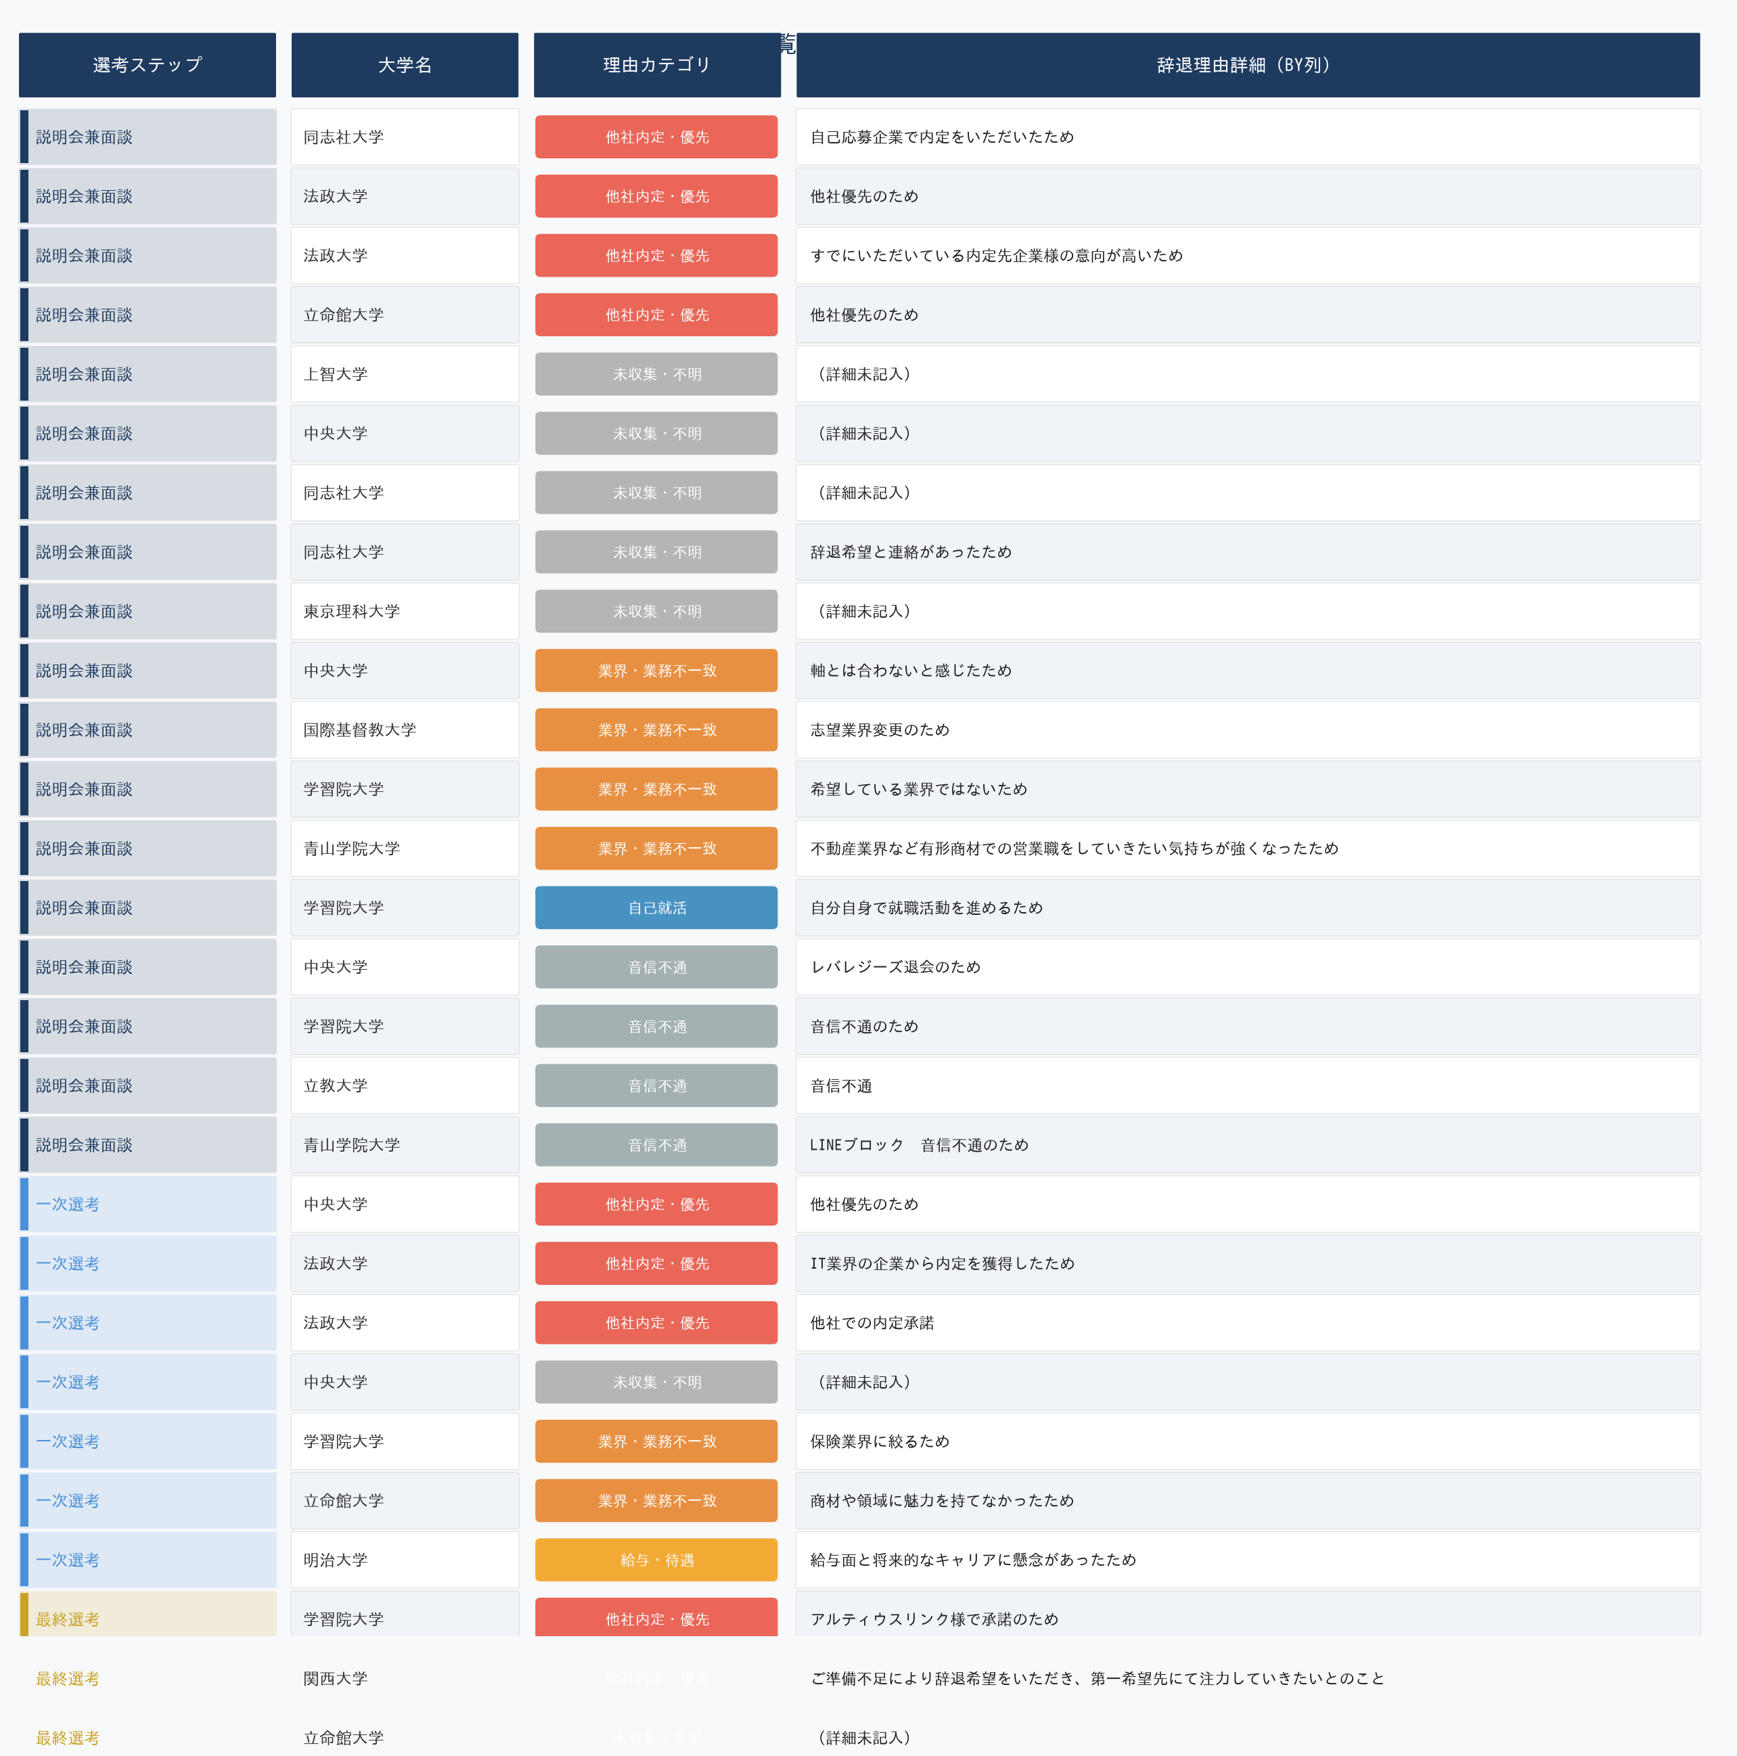
辞退理由 全件一覧（BY列：辞退理由詳細）
辞退者28名 ステップ・大学・詳細理由

Slide 8
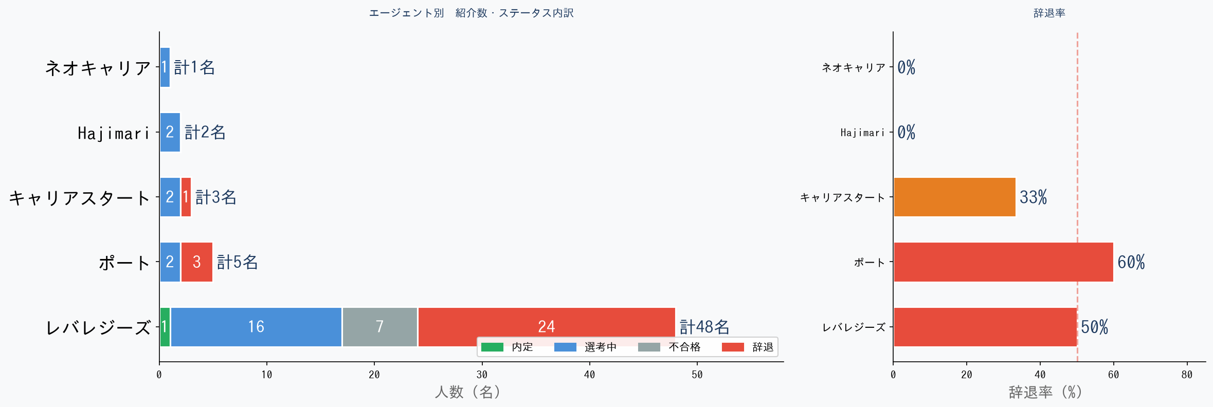
人材紹介会社別 分析（BZ列）
紹介数・選考ステータス・辞退率
レバレジーズ
ポート
キャリアスタート
Hajimari
ネオキャリア
48名 辞退率 50%
5名 辞退率 60%
3名 辞退率 33%
2名 辞退率 0%
1名 辞退率 0%
※ レバレジーズが全紹介数の81%（48名）を占める主力エージェント。辞退率50%の改善がKPI達成の鍵。

Slide 9
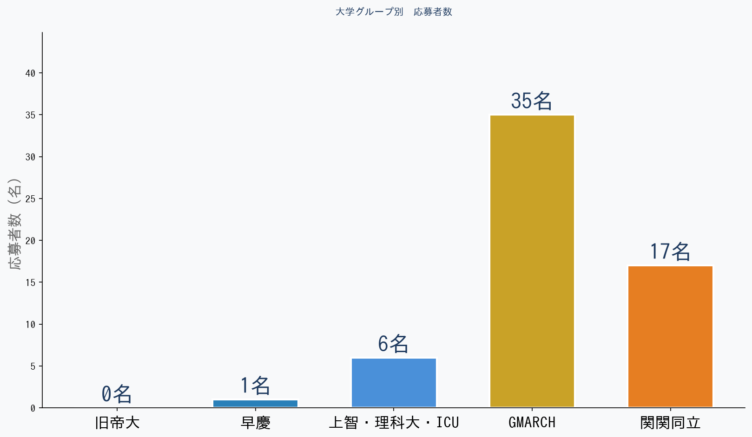
大学グループ別 応募者数
上位校59名の大学グループ別内訳

Slide 10
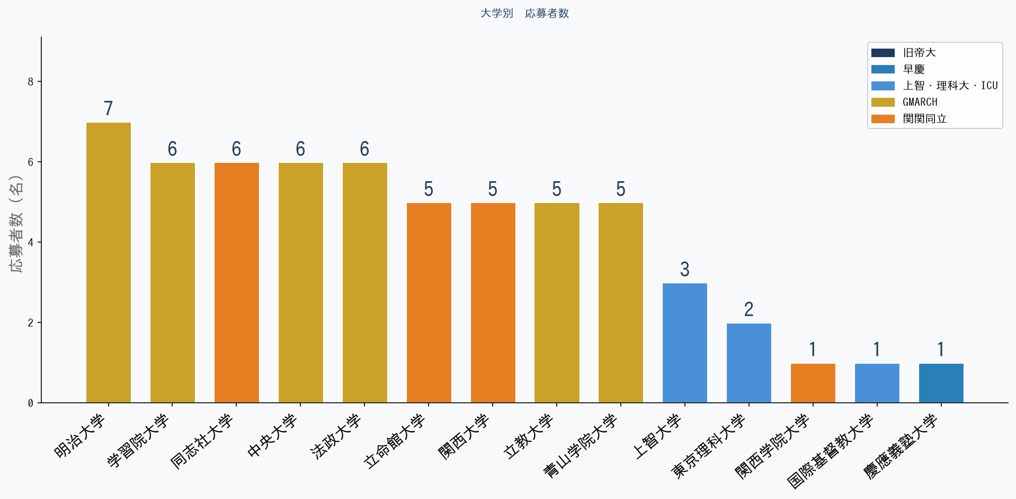
大学別 応募者数
上位校14大学の応募者数

Slide 11
考察・次のアクション
上位校採用強化に向けた施策提言
01
説明会兼面談での辞退防止
02
レバレジーズの辞退率改善
最大離脱ポイント（18名辞退）。他社優先・音信不通が主因。 選考スピード改善・早期フォロー施策が急務。レバレジーズとの連携強化も重要。
主力エージェント（48名紹介）の辞退率が50%と高水準。 エージェントへの求人魅力訴求・フォロー頻度向上・他社内定の早期検知が必要。
03
上位校母集団の拡大
04
辞退理由収集・データ活用
旧帝大・早慶からの応募が極めて少ない（計1名）。複数エージェント活用の 拡充とダイレクトリクルーティングで母集団を強化する。
未収集7名（25%）の解消に向け、辞退時アンケートを整備。 月次でエージェント別・ステップ別データを追跡し、PDCAを回す。

Slide 12
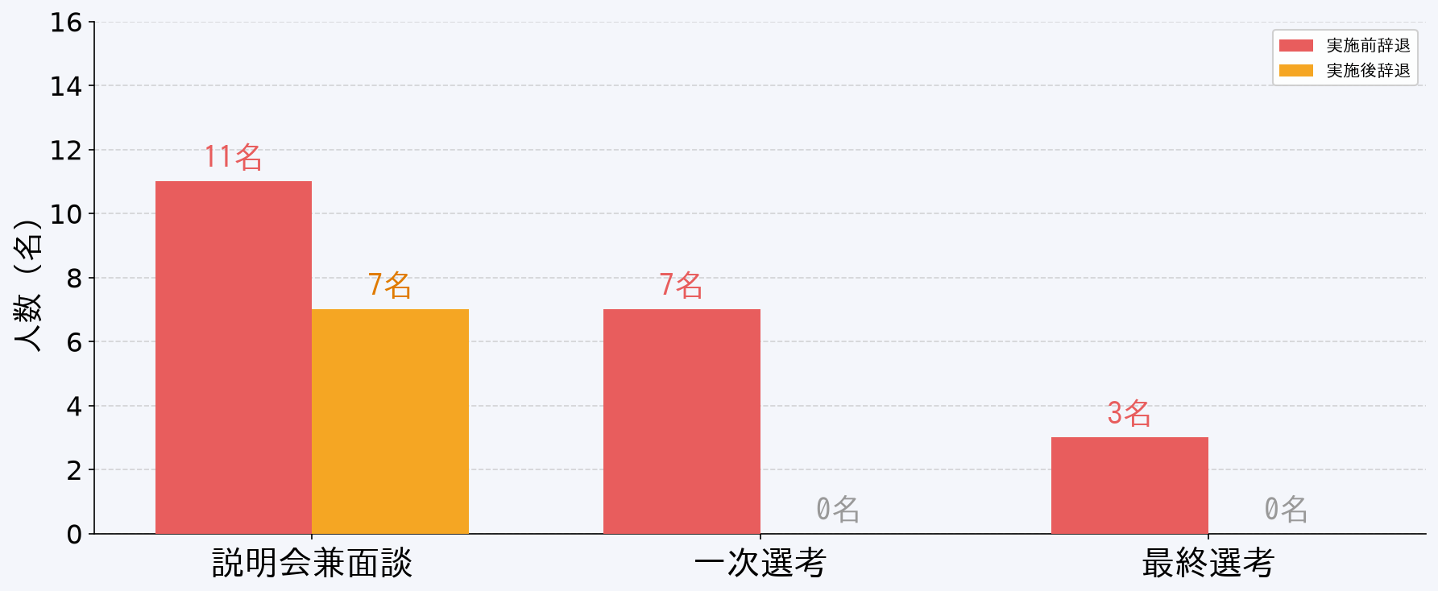
離脱タイミング分析：実施前 vs 実施後
各選考ステップにおいて、面談・面接の実施前に離脱した人数と、実施後に離脱した人数の内訳
説明会兼面談
実施前11名 ／ 実施後7名
計18名が離脱。実施前離脱が多く、 事前情報提供の強化が有効。
一次選考
実施前7名 ／ 実施後0名
実施後辞退ゼロ。面接参加者は 辞退せず選考継続。
最終選考
実施前3名 ／ 実施後0名
最終まで残った候補者の 実施後辞退はゼロ。
選考ステップ | 実施前 辞退 | 実施後 辞退
説明会兼面談 | 11名 | 7名
一次選考 | 7名 | 0名
最終選考 | 3名 | 0名

